Slide 1

Découverte du langage RUST
< FQUIHI Aya LAMARTI ACHRAF/>

Slide 2
PLAN
01
03
02
04
Qu'est-ce que Rust?
Chaîne de production & debug
RustDoc, RustUnit
& bibliothèque standard et "killer libs"
Installation &
package manager
1

Slide 3
01
Qu'est-ce que Rust?
2

Slide 4

Qu'est-ce que Rust?
RUST est un langage de programmation qui met l'accent sur la sécurité, la rapidité et la concurrence. Il est open-source et soutenu par la Fondation Mozilla. Il dispose d'un système de types puissant et de garanties de sécurité de la mémoire qui en font un excellent choix pour développer des applications fiables et performantes.
3

Slide 5
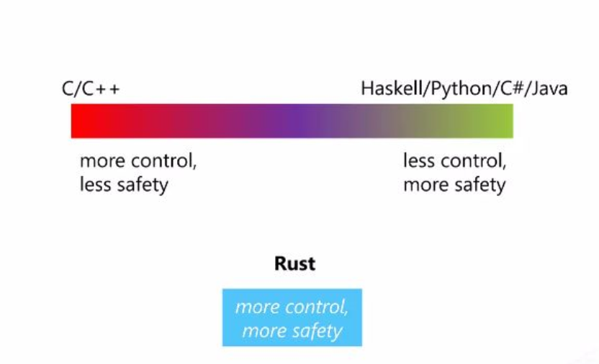
—SOMEONE FAMOUS
“This is a quote, words full of wisdom that someone important said and can make the reader get inspired.”
4

Slide 6
02
Installation & package manager
5

Slide 7
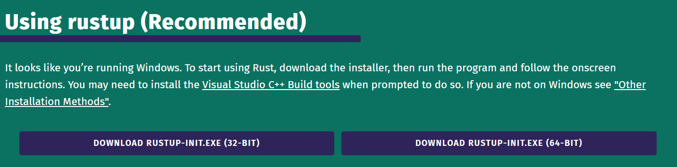


Installation
Sous Windows :
Install Rust - Rust Programming Language (rust-lang.org)
6

Slide 8


Installation
Sous Linux / MacOS:
7

Slide 9
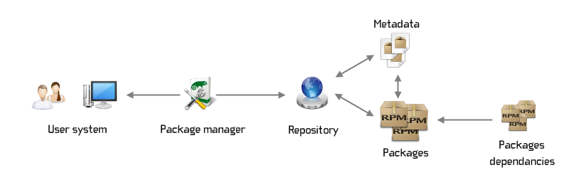
Package Manager
8

Slide 10

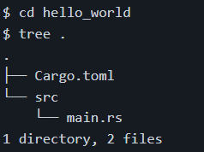

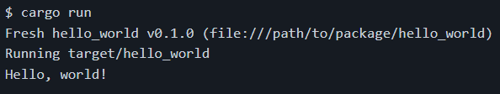
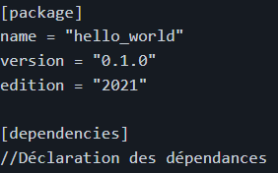
Package Manager : Cargo
9

Slide 11
03
Chaîne de production & debug
10

Slide 12
Chaîne de production
Edition
Compilation
3- Tests
4- Packaging
1
2
les développeurs écrivent du code Rust à l'aide d'un éditeur de code
Le code Rust est ensuite compilé en langage machine à l'aide du compilateur Rust.
3
4
des tests sont effectués pour s'assurer que le code Rust fonctionne correctement.
Des outils de construction tels que Cargo pour créer des package
5- Distribution
5
le code Rust peut être déployé sur un serveur ou un système cible
11

Slide 13
Debug
Rust dispose d'une variété d'outils de débogage puissants, tels que GDB, LLDB et Rust Debugger, qui peuvent vous aider à identifier et corriger les erreurs de programmation courantes. En insérant des points d'arrêt dans votre code Rust, vous pouvez arrêter l'exécution du programme à des points spécifiques et examiner l'état des variables, ce qui peut faciliter grandement le processus de débogage
12

Slide 14
04
RustDoc, RustUnit & bibliothèque standard et "killer libs"
13

Slide 15
RustDoc & RustUnit
Qu'est-ce qu'un crate ?
Un crate est la plus petite quantité de code que le compilateur Rust considère à la fois. Même si vous exécutez rustc plutôt que cargo et que vous passez un seul fichier source, le compilateur considère ce fichier comme un crate. Les crates peuvent contenir des modules, et les modules peuvent être définis dans d'autres fichiers qui sont compilés avec le crate.
La distribution standard de Rust est fournie avec un outil appelé rustdoc. Son travail consiste à générer de la documentation pour les projets Rust. Fondamentalement, Rustdoc prend en argument soit une racine de crate (crate root) soit un fichier Markdown, et produit de l'HTML, du CSS et du JavaScript.
14

Slide 16
RustDoc & RustUnit
RustUnit est un framework de test unitaire pour le langage de programmation Rust. Il est similaire à JUnit en Java, et fournit un ensemble de fonctions pour écrire et exécuter des tests unitaires. RustUnit est intégré dans la bibliothèque standard de Rust, il ne nécessite donc aucune dépendance externe ou installation.
Pour écrire des tests unitaires avec RustUnit, les développeurs utilisent l’annotation #[test] pour marquer une fonction comme une fonction de test.
Exemple :
Un test simple qui vérifie si une valeur est égale à une autre :
#[test]
fn test_equality() {
assert_eq!(2 + 2, 4);
}
15

Slide 17
Bibliothèque standard et "killer libs :
La bibliothèque standard de Rust est un ensemble de modules et de fonctions intégrés dans le langage lui-même. Elle fournit un grand nombre d'outils pour la programmation, tels que la gestion des chaînes de caractères, les collections de données, les entrées/sorties, la concurrence, etc. Les développeurs peuvent utiliser ces outils sans avoir besoin d'installer des bibliothèques tierces supplémentaires. En d'autres termes, la bibliothèque standard est la boîte à outils essentielle pour les programmes Rust.
16

Slide 18
Exemples de bibliothèques tierces populaires en Rust :
Serde
Tokio
Rocket
Rust-SDL2
Diesel
une bibliothèque pour la sérialisation et la désérialisation de données
une bibliothèque pour la programmation asynchrone en Rust
Il est facile à utiliser et fournit de nombreuses fonctionnalités utiles pour la création d'applications web
une bibliothèque pour l'utilisation de la bibliothèque SDL2 en Rust
une bibliothèque pour l'accès à la base de données en Rust.
17

Slide 19

Merci pour votre attention!
<Fquihi Aya Lamarti Achraf/>

